Slide 1

Variables, bucles, condiciones y funciones
Introducción a la programación en Python
Edición 2023.2
Liliana M. Moreno Vargas y Diego Prada Gracia
Unidad de Investigación en Biología Computacional y Diseño de Fármacos
Instituto Nacional de Salud – Hospital Infantil de México Federico Gómez

Slide 2
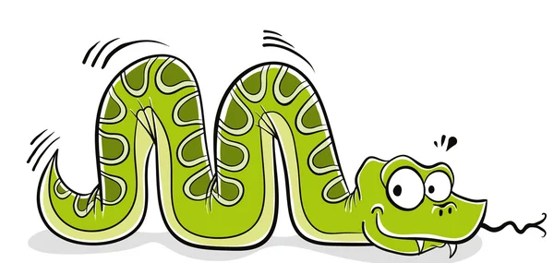
Contenidos
- ¿Qué es una variable?
- Tipos de variables
- La función “print”
- Condiciones lógicas
- Iteradores y bucles
- Funciones y argumentos de entrada
- Tu primer script.
Notes:
- Tres veces al año, esta es la primera edición
- Es grabado
- gratuitos y de acceso libre
- los contenidos tienen licencia creative commons

Slide 3
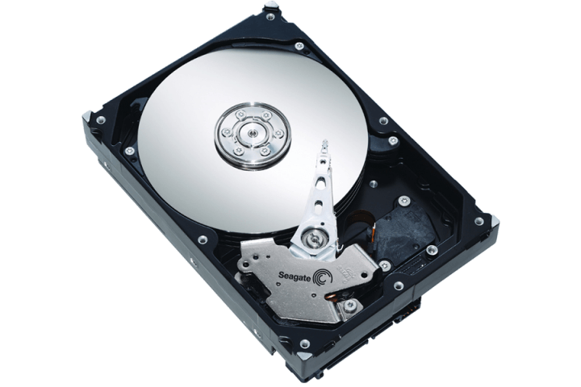

¿Qué es una variable?
+

Slide 4
Tipos de variables...

Slide 5
La función “print”

Slide 6
Listas y tuplas

Slide 7
sets

Slide 8
diccionarios

Slide 9
Condiciones lógicas

Slide 10
Iteradores y bucles

Slide 11
Funciones y argumentos de entrada

Slide 12
Tu primer script!

Slide 13

Retos
y
preguntas
Notes:
- Tres veces al año, esta es la primera edición
- Es grabado
- gratuitos y de acceso libre
- los contenidos tienen licencia creative commons

